Slide 1
«Постоянное улучшение деятельности организации в целом следует рассматривать как ее неизменную цель» ( ISO 9000)
МУНИЦИПАЛЬНЫЙ РЕСУРСНЫЙ ЦЕНТР
МСО города Ярославля
Инновационный проект:
«Обеспечение качества дошкольного образования в условиях реализации ФГОС ДО:
внутрифирменный мониторинг качества образования»
МДОУ «Детские сады
№ 40, 72, 75, 93, 107, 182»

Slide 2
Состав участников реализации проекта
Макшева Елена Викторовна – руководитель проекта, старший воспитатель МДОУ «Детский сад № 93» Прокуророва Светлана Евгеньевна – заведующий МДОУ «Детский сад № 93»
Горшкова Ольга Анатольевна - заведующий МДОУ «Детский сад № 182» Кругом Светлана Валентиновна - старший воспитатель МДОУ «Детский сад №182»
Львова Ольга Анатольевна – заведующий МДОУ «Детский сад № 75» Колесова Елена Николаевна – старший воспитатель МДОУ «Детский сад № 75»
Пилипец Ирина Анатольевна – заведующий, МДОУ «Детский сад № 40»
Макина Ольга Валерьевна – старший воспитатель МДОУ «Детский сад № 40»
Жукова Елена Александровна – заведующий, МДОУ «Детский сад № 72»
Керимова Елена Александровна - старший воспитатель, МДОУ «Детский сад № 72»
Тимофеева Галина Константиновна – заведующий, МДОУ «Детский сад № 107».
Совина Любовь Алексеевна - старший воспитатель МДОУ «Детский сад № 107»

Slide 3
Актуальность проекта (проблематика):
Реализация приоритетных направлений федеральной, региональной, муниципальной, институциональной политики в области образования.
Обеспечение модернизации и развития дошкольного образования МСО.
Формирование инновационных компетентностей специалистов дошкольного образования МСО по вопросам управления качеством образования.
Обновление содержания и технологий управления ДОУ в условиях реализации ФГОС ДО.
Улучшение качества работы ДОУ, качества предоставляемых образовательных услуг.
Отсутствие в дошкольных образовательных учреждениях системы оценки качества предоставляемых образовательных услуг.
В ДОУ недостаточно реализуется управленческая Политика качества.

Slide 4
Актуальность проекта (проблематика):
Э.Деминг: «Основное условие обеспечения качества – среда». 96% всех проблем в любой организации обусловлены неправильной системой управления и только 4% - ошибками исполнителей.
Международная практика в области управления качеством: - «система оценки качества» - «управление качеством»
Стандарт (ФГОС ДО) направлен на достижение задач:
…3) обеспечение государством равенства возможностей для каждого ребёнка в получении качественного дошкольного образования;
4)обеспечение государственных гарантий уровня и качества образования на основе единства обязательных требований к условиям реализации основных образовательных программ, их структуре и результатам их освоения…
В.И. Слободчиков: «Качество дошкольного образования – это качество жизни ребенка».

Slide 5
Концепция качества образования в ДОУ
(ключевая идея проекта)
УПРАВЛЕНИЕ
КАЧЕСТВОМ
Внутренняя система оценки качества (ВСКО)
* Нормативно –
правовая база
* Структурирование и
совершенствование
* Планирование
* Анализ документов
* Диагностика,
контроль
Наблюдение, анализ
План модернизации
Менеджмент качества
* Обеспечение
качества
* Планирование
качества
Контроль
Анализ
* Улучшение
качества
Выполнение требований к качеству
* ФГОС ДО
* ФЗ «Об
образова-
нии в РФ»
Стандарты ISO
Принципы УКО
Структура УКО

Slide 6
Концепция качества образования в ДОУ
(ключевая идея проекта)
Политика качества в ДОУ
Качество управления
(эффективный менеджмент)
Качество содержания
(эффективная деятельность)
Объекты качества:
Нормативно-правовое
обеспечение
Планирование
Анализ
Контроль
Мониторинг
Субъекты качества:
Педагоги, сотрудники
Воспитанники
Родители
Качество образовательных услуг
Удовлетворенность родителей

Slide 7
Цели
Стратегическая
Тактическая
Обеспечение модернизации
системы управления ДОУ
через создание системы внутрифирменного менеджмента качества в ДОО
Определение основных структурных компонентов системы внутрифир-менного менеджмента качества ДОО, освоение процедур и руководя-щих принципов управления
качеством образования и его оценки, а также обсуждение возможных решений проблемы повышения качества предоставляемых учреждением образовательных услуг.

Slide 8
Задачи
Показать эффективные управленческие технологии организации жизнедеятельности в ДОО, ведущие к повышению качества образования
Представить технологии оптимизации управления качеством образовательного процесса ДОО в условиях введения ФГОС ДО
Представить модель модернизации системы управления ДОО, направленной на обеспечение качества
Разработать структуру, содержание внутрифирмен-ной системы менеджмента качества,
систему мониторинга качества образования в ДОО
Совершенство-вать модель повышения профессиональ-ной компетентности педагогов в контексте обеспечения качества образования

Slide 9
Ориентация проекта:
Категория слушателей
Заведующие ДОО
Старшие воспитатели ДОО
Педагогические работники
Управленческие команды

Slide 10
Принципы создания ВМКО
Ориентация на потребителя
Лидерство
руководства
Взаимовыгодные взаимоотношения с социальными партнерами
Вовлеченность работников
Вовлечение персонала – главная составляющая успеха компании
Принятие решений, основанное на фактах
Постоянное улучшение
Процессный подход
Системный подход к менеджменту

Slide 11
Модель ВМКО
АДМИНИСТРАТИВНЫЕ ПРОЦЕССЫ
Стратегическое планирование | Анализ со стороны руководства | Менеджмент персонала | Управление маркетингом образовательных услуг
ПРОЦЕДУРЫ СМК
Управление документацией | Управление записями | Анализ проблем | Внутренние аудиты | Корректирую-щие действия | Предупреждаю-щие действия
ВСПОМОГАТЕЛЬНЫЕ ПРОЦЕССЫ
Требов. потребителей: воспитанников, роди-телей, учредителей, государства, общества | Организация и мониторинг деятельности | Удовлетворение требов. потребителей: воспитан-ников, родителей, учреди-телей, государства, общ-ва
 | Организация образовательной деят-сти
 | Дополнительные образовательные услуги
ВСПОМОГАТЕЛЬНЫЕ ПРОЦЕССЫ
Управление информационно-методическим обеспечением | Управление инновационной и научно-методической деятельностью | Управление инфраструктурой и безопасностью жизнедеятельности | Управление финансово-экономической деятельностью

Slide 12
Стратегия развития проекта -
Совершенствование системы достижения качества дошкольного образования - оптимизация управления качеством в дошкольном учреждении.
Векторы развития ДОУ - эффективное управление, позволяющее обеспечить улучшение качества предоставляемых ДОУ образовательных услуг.
Эффективный способ улучшить результаты образования – улучшить качество работы, совершенствовать условия образовательной деятельности.

Slide 13
Результаты реализации проекта
(2015 -2018 гг.)
На период 01.12.2018 количество участников МРЦ составило 496 человек.
Оценка качества работы команды МРЦ
1. Насколько актуальной для Вас была тема мастер-классов?
2. Узнали ли Вы что-то новое для себя?
3. Сможете ли Вы применить полученные знания на практике?
4. Насколько последовательно и логично был изложен материал?
5. Насколько вы удовлетворены работой команды?

Slide 14
Результаты реализации проекта
(2015 -2018 гг.)
На период 01.12.2018 количество участников МРЦ составило 496 человек.
Инновационные проекты Управленческих команд (участников МРЦ) (более 20 проектов)
Сборник «Политика руководителя дошкольного
образовательного учреждения в области качества образования: управление развитием». Часть 1
Сборник инструктивно-методических материалов «Политика руководителя дошкольного образовательного учреждения в области качества образования: управление развитием».
Часть 2.
Материалы сборников на электронном носителе .
Более 50 мероприятий по вопросам повышения качества образования для управленческих команд, педагогов ДОО города Ярославля.
Методические материалы размещены на сайтах ДОО, участников МРЦ, в разделах «Инновационная деятельность»

Slide 15
Мероприятия по реализации проекта в 2015-2016 учебном году
Мастер-класс для руководителей и старших воспитателей «Самоанализ деятельности ДОУ в условиях реализации ФГОС ДО: структура, содержание», ноябрь 2015 г. МДОУ «Детский сад № 93»
Мастер-класс для старших воспитателей и специалистов «Мониторинг деятельности ДОУ», январь 2016 г. МДОУ «Детский сад № 167»
Мастер-класс для старших воспитателей и специалистов «Организация контроля в ДОУ в условиях реализации ФГОС ДО», февраль 2016 г. МДОУ «Детский сад № 182»
Мастер-класс для старших воспитателей и специалистов «Организация внутренних аудитов в ДОУ», март 2016 г., МДОУ «Детский сад № 75»
Мастер-класс для руководителей ДОУ «Управленческая политика качества», апрель 2016 г., совместное мероприятие МДОУ «Детские сады № 75, 93, 182»

Slide 16
Мероприятия по реализации проекта в 2016-2017 учебном году
Мастер-класс для руководителей и старших воспитателей: «Программа повышения профессиональной компетентности педагогов (проект «Школа успеха») в рамках реализации мотивирующего контроля в ДОУ», октябрь 2016 Г., МДОУ «Детский сад № 182»
Мастер-класс для руководителей и старших воспитателей: «Совершенствование нормативно-правовой базы ДОУ: номенклатура дел (документация старшего воспитателя, педагогов, руководителей структурных подразделений)», ноябрь 2016 Г., МДОУ «Детский сад № 93»
Мастер-класс для заведующих, старших воспитателей: «Комплексное планирование деятельности в ДОУ», январь 2017 г., МДОУ «Детский сад № 75»
Мастер-класс для заведующих, старших воспитателей «Программа психолого-педагогического сопровождения педагогов, самореализации в профессиональной деятельности в рамках управленческого, методического аудита», февраль 2017 г., МДОУ «Детский сад № 75»
Семинар – практикум для заведующих, старших воспитателей «Организация дополнительного образования в ДОУ, как средство повышения качества образования. Платные образовательные услуги», март 2017 г., МДОУ «Детский сад № 93»
Семинар-практикум «Критерии и показатели качества работы ДОУ», апрель 2017 г., МДОУ «Детский сад № 93»
Круглый стол «Презентация проектов команд ДОУ – участников ресурсного центра «Управленческая Политика качества в ДОУ»

Slide 17
Мероприятия по реализации проекта в 2017-2018 учебном году
Мастер-класс для руководителей и старших воспитателей: «Программа повышения профессиональной компетентности педагогов: управленческая проектная технология «Портфель проектов» , октябрь 2017 г., МДОУ «Детский сад № 107»
Мастер-класс для руководителей и старших воспитателей: «Совершенствование нормативно-правовой базы ДОУ: локальные нормативные акты, регулирующие управленческую Политику качества образования ДОО», ноябрь 2017 г., МДОУ «Детский сад № 75»
Семинар – практикум для руководителей и старших воспитателей МДОУ: «Сопровождение педагогов дошкольной образовательной организации в условиях введения профессионального стандарта педагога и реализации ФГОС ДО», ноябрь 2017 г., МДОУ «Детский сад № 40»
Мастер-класс для заведующих, старших воспитателей: «Новые подходы к планированию развития учреждения: программа развития ДОУ: структура, содержание, технологии», январь 2018 г., МДОУ «Детский сад № 93»
Семинар – практикум для руководителей и старших воспитателей МДОУ: «Формирование доверительных отношений между участниками образовательных отношений с целью повышения качества образования в дошкольной образовательной организации», январь 2018 г., МДОУ «Детский сад № 72»

Slide 18
Мероприятия по реализации проекта в 2017-2018 учебном году
Малая конференция: «Система мониторинга качества образования в ДОО», МДОУ «Детские сады № 40, 72, 75, 93, 107, 182», февраль 2018 г.
Семинар – практикум для заведующих, старших воспитателей «Управленческая Политика качества работы ДОО: реализация деятельности по безопасности в дошкольном образовательном учреждении», март 2018 г., МДОУ «Детский сад № 75»
Семинар-практикум: «Программа внутрифирменного менеджмента качества образования», апрель 2018 г., МДОУ «Детский сад № 93»
Семинар-практикум для старших воспитателей МДОУ: Реализация метода «Портфель проектов» в образовательной деятельности ДОУ как средства повышения качества предоставляемых образовательных услуг», апрель 2018 г., МДОУ «Детский сад № 107»
Презентация проектов команд ДОУ – участников ресурсного центра «Система менеджмента качества в ДОО»

Slide 19
Мероприятия по реализации проекта в 2018-2019 учебном году
Мастер-класс для руководителей и старших воспитателей: «Современные подходы к повышению профессиональной компетентности педагогов ДОУ: интерактивные формы методического сопровождения». Октябрь, 2018 г. МДОУ «Детский сад № 182».
Семинар-практикум для старших воспитателей МДОУ: «Организация и содержание работы педагогов в рамках самообразования» Октябрь, 2018г., МДОУ «Детский сад № 40».
Мастер-класс для руководителей и старших воспитателей: «Управленческая политика качества работы ДОУ: обеспечение безопасности дошкольного образовательного учреждения в контексте сотрудничества с воспитанниками и родителями». Ноябрь 2018 г. МДОУ «Детский сад № 75»
Семинар – практикум для руководителей и старших воспитателей МДОУ: «Теория и практика эффективного администрирования: программа психолого-педагогического сопровождения педагогов» Ноябрь, 2018, МДОУ «Детский сад №40»
Семинар-практикум для управленческих команд МДОУ: «Проблемы качества образования в практике инклюзивного образования (управленческий аспект)»декабрь, 2018 г. МДОУ «Детский сад №107»
Семинар – практикум для управленческих команд МДОУ: «Кадровая политика руководителя ДОУ в контексте обеспечения качества предоставляемых образовательных услуг» Январь, 2019, МДОУ «Детский сад №93»

Slide 20
Мероприятия по реализации проекта в 2018-2019 учебном году
Семинар-практикум для управленческих команд МДОУ: «Эффективные формы организационно-управленческого взаимодействия участников образовательных отношений с целью повышения качества образования» Февраль 2019 г. МДОУ «Детский сад №72»
Семинар – практикум для заведующих, старших воспитателей «Управленческая Политика качества работы ДОО: повышение профессиональной компетентности младших воспитателей ДОУ». Март, 2019г. МДОУ «Детский сад № 75»
Семинар-практикум для старших воспитателей и учителей-логопедов ДОУ: «Реализация образовательной, коррекционно - развивающей деятельности в группах компенсирующей и комбинированной направленности» Март, 2019г. МДОУ «Детский сад № 107»
Мастер-класс для заведующих МДОУ: «Современный руководитель ДОУ: компетенции, управленческая стратегия, приоритеты» Март, 2019 г., МДОУ «Детский сад № 182»
Семинар-практикум: «Современный родитель: психологические аспекты формирования доверительных отношений участников образовательного процесса» Апрель, 2019 г. МДОУ «Детский сад № 72»
Педагогический форум «Современный детский сад – управление, образование, воспитание». Апрель, 2019 МДОУ «Детский сад № 93»
Круглый стол для управленческих команд: «Итоги работы ресурсного центра в 2018 – 2019 учебном году: проблемы, перспективы». Май, 2019 г. МДОУ «Детский сад № 93 »

Slide 21
Продукты проекта
Сборник «Политика руководителя дошкольного образовательного учреждения в обеспечении качества образования: управление развитием»
(часть 1 и часть 2)
Представлена управленческая технология
(«Портфель проектов»)
Представлена нормативные акты, регулирующие управленческую Политику качества образования ДОО
Представлена Программа развития ДОО, структура внутрифирменного менеджмента качества образования
Представлена программа мониторинга, инструментарий, документация ДОО
Представлена структура политики заведующего в контексте обеспечения качества, система внутренних аудитов

Slide 22
Продукты проекта
Инструктивно-методический комплект, методические кейсы на электронных носителях.
Представлен пакет документов ДОУ по обеспечению безопасности в контексте сотрудничества с воспитанниками и родителями
Представлена программа по самообразованию педагогов, программа повышения компетенции младших воспитателей.
Представлена модель организации инклюзивного образования в ДОУ, структура, содержание, технологии.
Представлена структура политики качества руководителя ДОУ на современном этапе: задачи, содержание, технологии.
Представлена модель медиативного подхода при сотрудничестве с родителями

Slide 23
Сфера применения продукта проекта (эффекты, оригинальность проекта)
Для МСО:
Организация работы с заведующими и старшими воспитателями ДОО по вопросам обеспечения качества управления.
Реализация сетевого взаимодействия по обмену продуктами инновационной деятельности.
Организация проектной инновационной деятельности управленческих команд ДОО.
Издательская деятельность – трансляция опыта работы ДОО города Ярославля.

Slide 24
Сфера применения продукта проекта (эффекты, оригинальность проекта)
Для ДОУ:
Обеспечение качества образования через эффективное, рациональное управление ДОУ в соответствии с федеральным государственным образовательным стандартом дошкольного образования.
Повышение рейтинга, имиджа учреждения, качества предоставляемых образовательных услуг.
Реализация инновационной деятельности.
Повышение уровня профессиональной компетенции педагогических кадров.
Сформированность проективной компетенции управленческой командой и педагогами ДОУ.

Slide 25
Продвижение и тиражирование инновации
Методический комплект для заведующих
и старших воспитателей ДОУ
по вопросам управления качеством образования
Локальные нормативные акты
Диагностические материалы
Брошюры, электронные носители
Модели, методические кейсы
Мультимедийные материалы
Издательская деятельность

Slide 26
Перспективы развития проекта в 2019-2020 учебном году:
Целевая аудитория: педагогические работники МДОУ.
Педагогический мониторинг качества образования в современных условиях (качество освоения воспитанниками образовательных программ ДОУ).
Мониторинг коррекционно-развивающей педагогической работы в ДОУ.
Мониторинг качества педагогической профессиональной деятельности педагога ДОУ.
Мониторинг качества РППС ДОУ.
Социально-педагогический мониторинг в контексте сотрудничества с родителями и воспитанников ДОУ.
Для управленческих команд – индивидуальное консультирование, работа в режиме совместного проектирования с МДОУ по тематическим блокам, согласно запросам слушателей ресурсного центра:
«Кадровая политика руководителя ДОУ в контексте обеспечения качества предоставляемых образовательных услуг».
«Современный руководитель ДОУ: компетенции, управленческая стратегия, приоритеты». «Современный детский сад-технологии развития».
Проблемы качества образования в практике инклюзивного образования (управленческий аспект)»
«Теория и практика эффективного администрирования: программа психолого-педагогического сопровождения педагогов»
«Управленческая политика качества работы ДОУ: обеспечение безопасности дошкольного образовательного учреждения».
Совершенствование нормативно-правовой базы, регулирующей деятельность ДОУ.

Slide 27
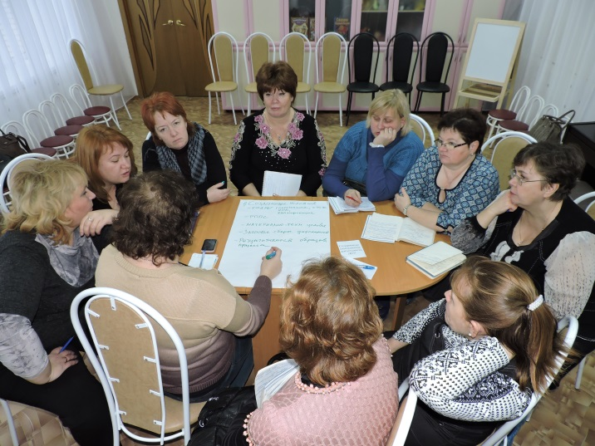
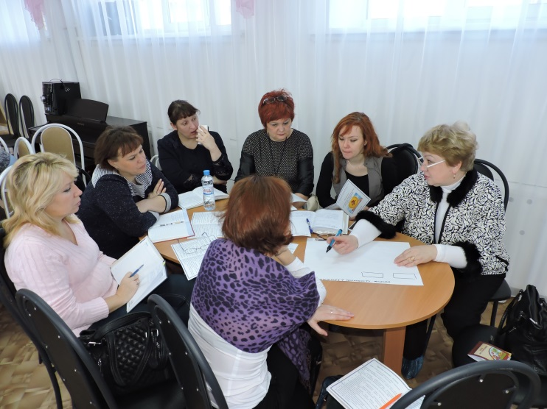
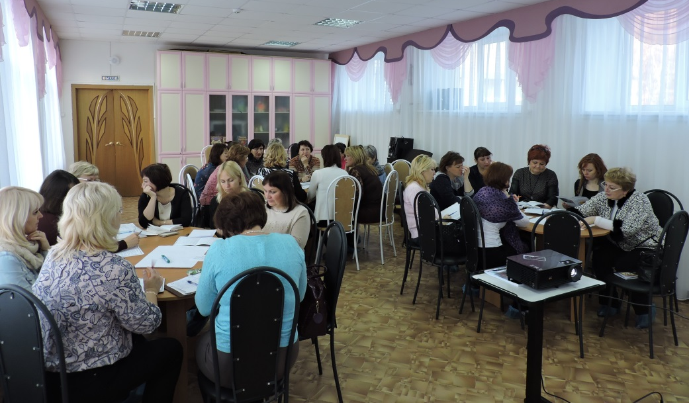
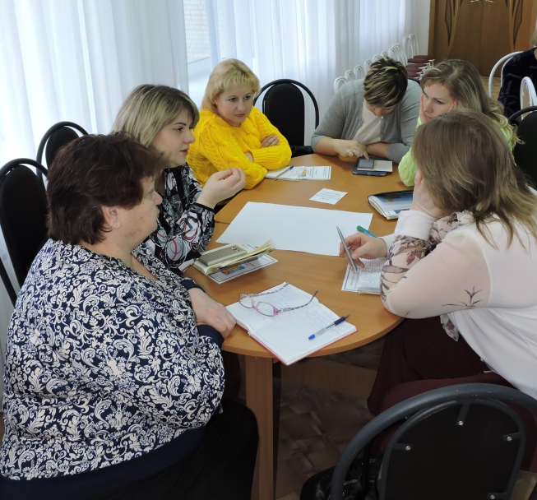
Портфолио достижений

Slide 28
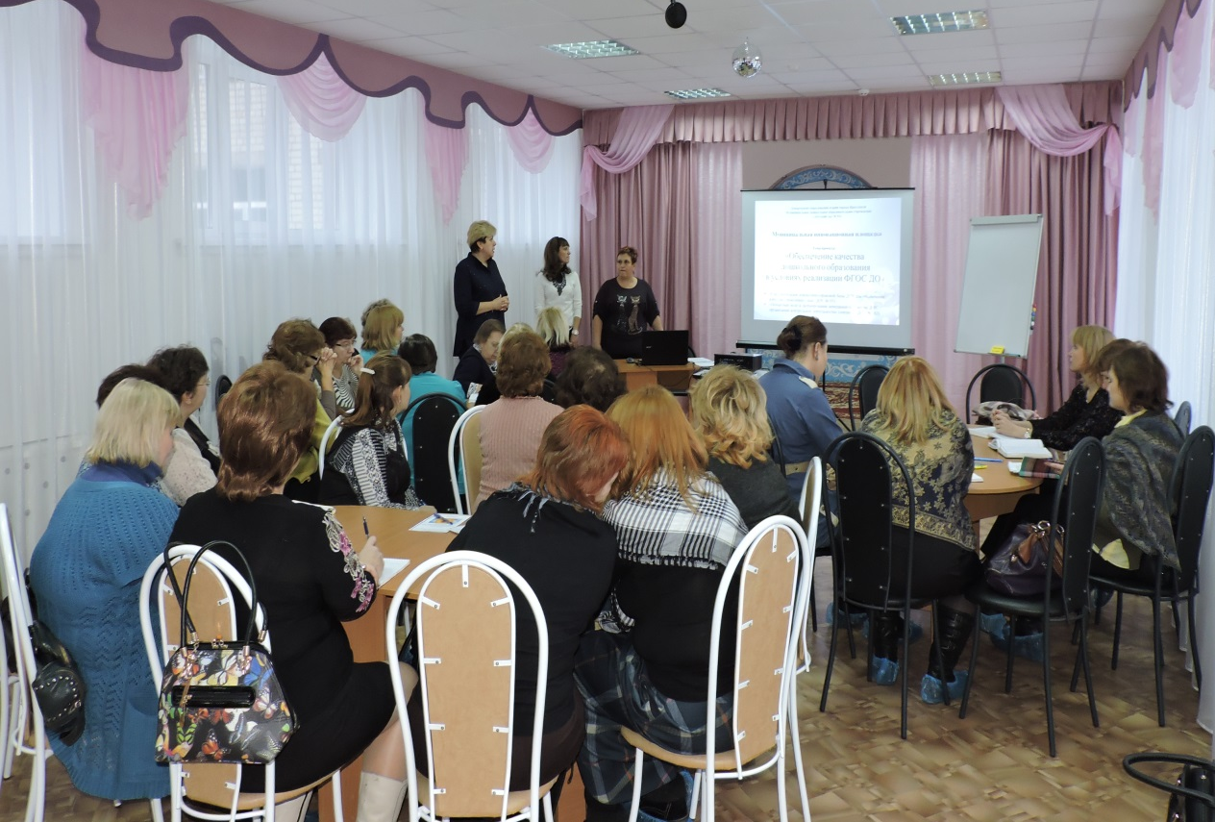
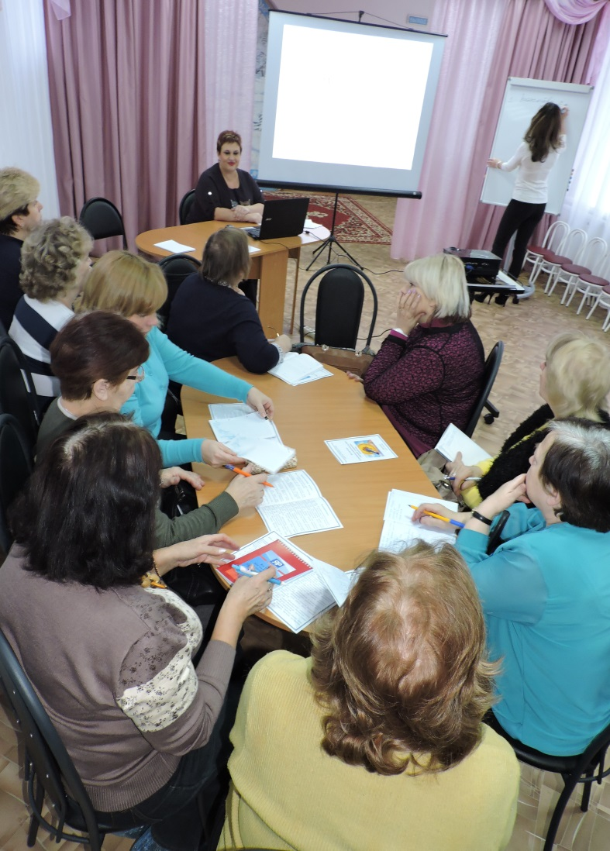
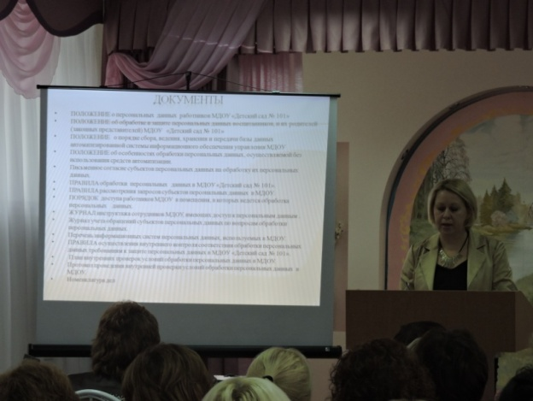

Slide 29
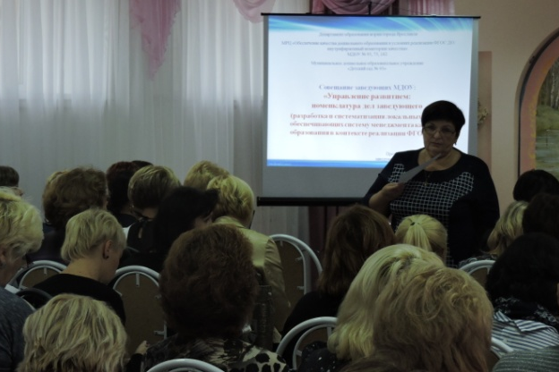

Slide 30
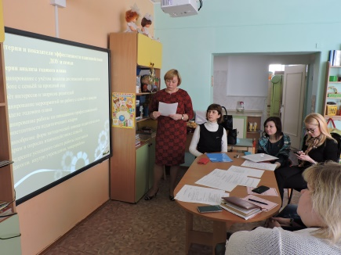
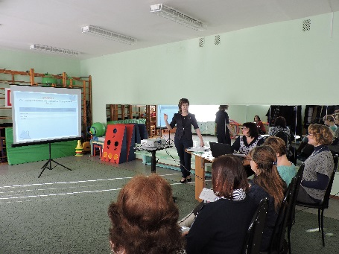
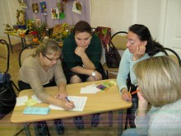
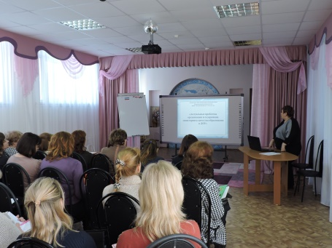

Slide 31
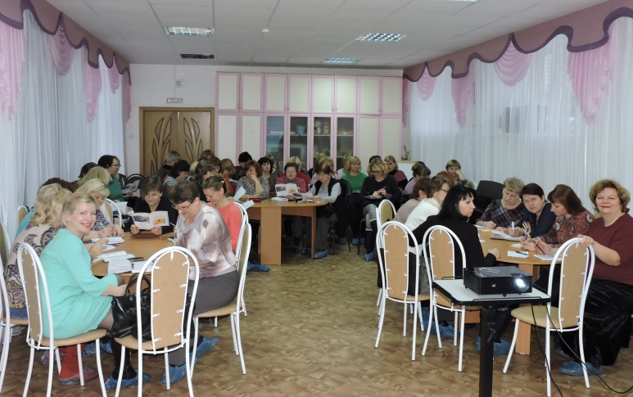
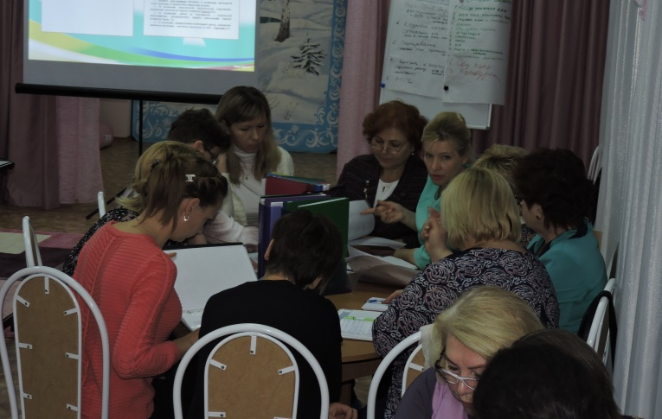

Slide 32
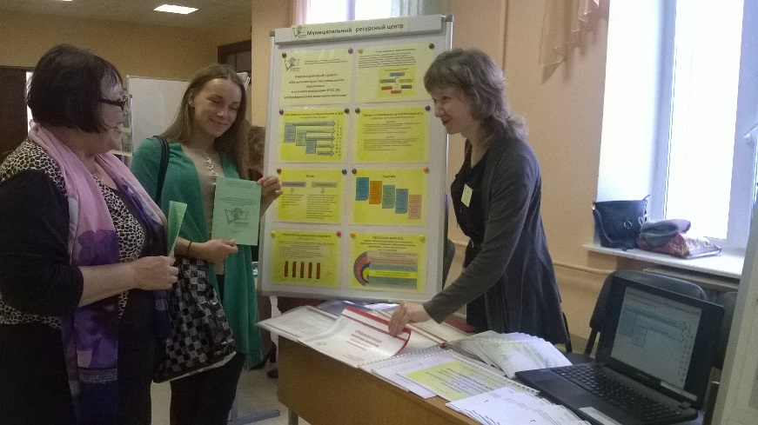
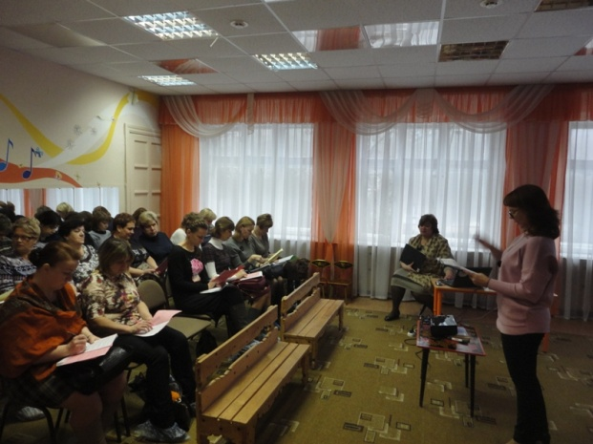
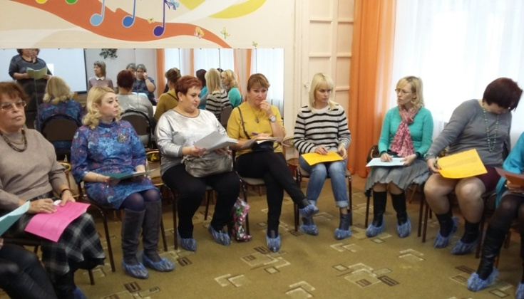

Slide 33
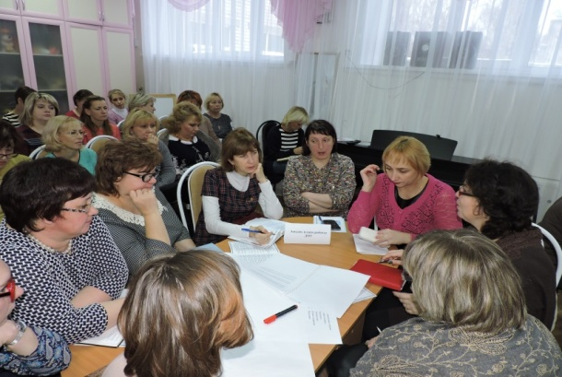
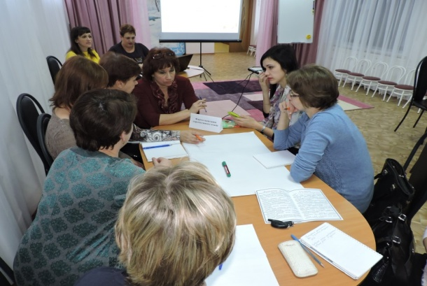
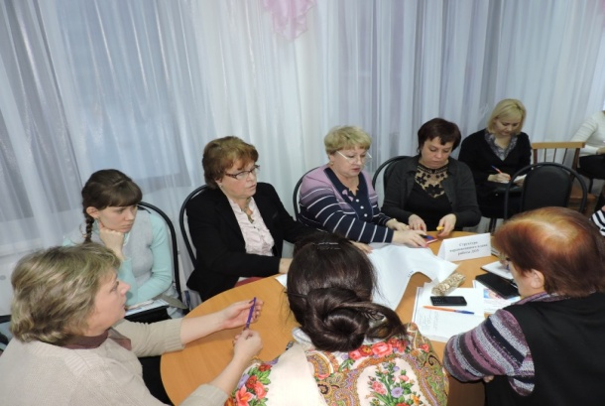

Slide 34
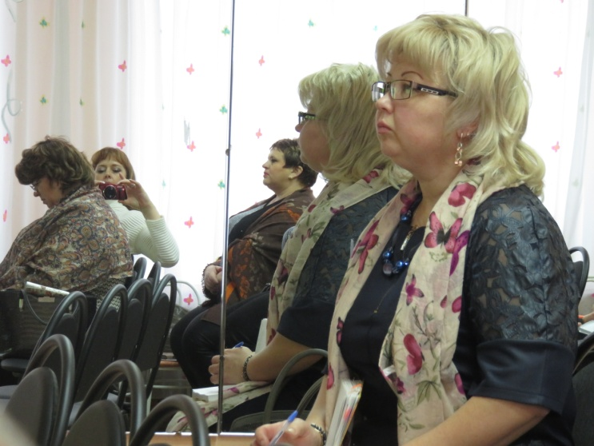
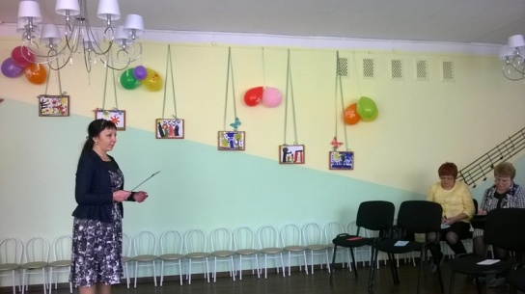
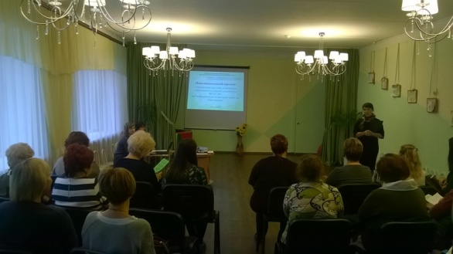

Slide 35
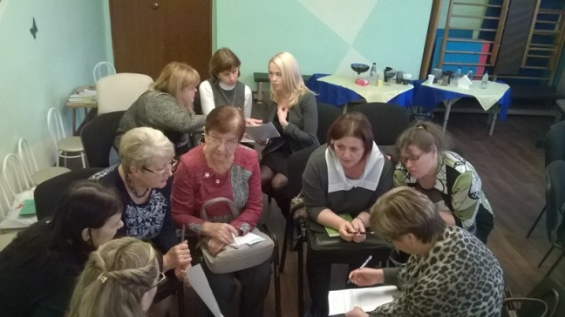
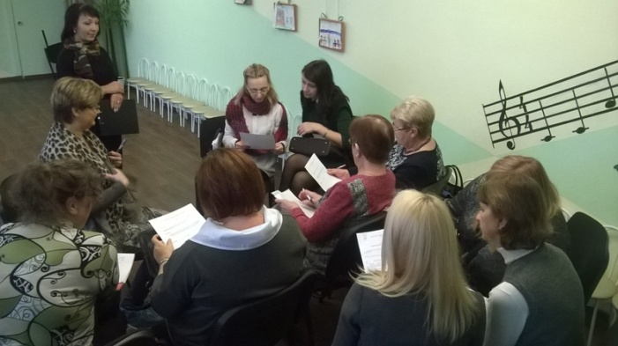
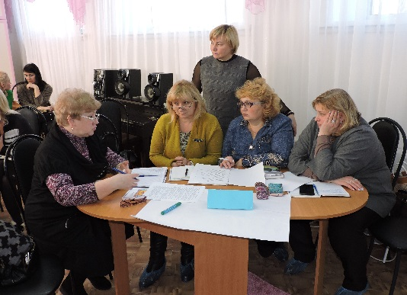

Slide 36
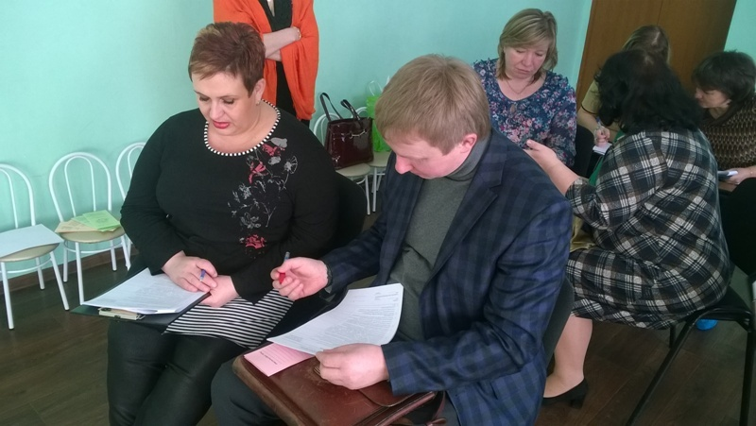
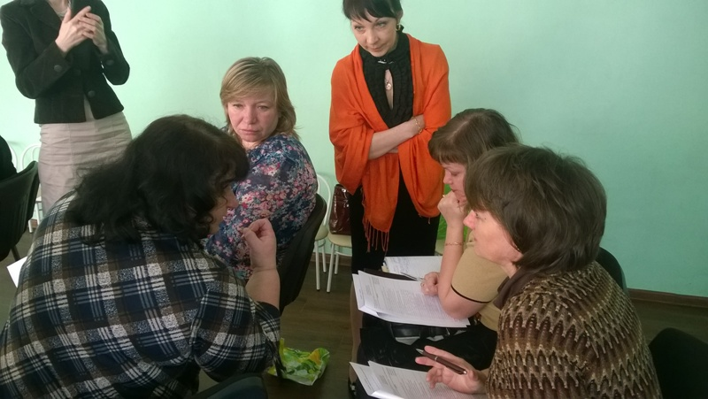

Slide 37
СПАСИБО ЗА
ВНИМАНИЕ !!!

